Slide 1

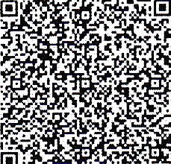
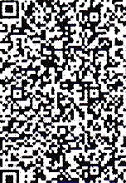
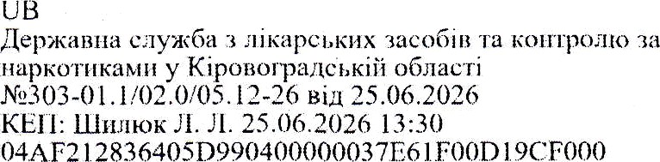
ДЕРЖЛІКСЛУЖБА
ДЕРЖАВНА СЛУЖБА 3 ЛІКАРСЬКИХ ЗАСОБІВ
ТА КОНТРОЛЮ ЗА НАРКОТИКАМИ У КІРОВОГРАДСЬКІЙ ОБЛАСТІ
вул. Преобриженська, 2, м. Кtэопивницький, 25006, тел. (0522) 32- 14-41
e-mail: dls.kr@dls.gov.ua, https.//www.dls.gov.ua Код згідно з СДРПОУ 37059505
Rерівниl‹ам та Уповноваженим особам аптечних та медичних занладів Кіровоградської області
До уваги Уповноважених осіб!
Надасмо розпорядження Державної служби України з лікарських засобів та контролю за наркотиками щодо заборони обігу лікарського засобу.
За наявності, вказаних у розпорядкенні лікарських засобів, повідомити Державну
службу з лікарських засобів та контролю за наркотиками у Кіровоградській області про вжиті заходи щодо виконання розпорядження.
Інформацію надавать на паперових носіях поштою, за адресою: аул. Иреображенська, 2,
,
м. Кропивницький, 25006, з додатками:
а) при вміщенні в карантин додасться копія прибуткової накладної;
6) при поверненні постачальнику додаються: копія прибуткової накладної;
копія накладної на повернення.
в) у випадку передачі відходів лікарського засобу на vтилізацію або знищення, у двотижневий строк поінформувати Державну службу з лікарських засобів та контролю за наркотиками у Кіровоградській області та надати копію прибуткової накладної.
При наступни х поставках лікарських засобів, вказаних у розпорядженнях, суб скт
господарювання повинен вжити заходів щодо запобігання придбання, реалізації та застосування лікарських засобів, зазначених у розпорядженнях.
У випадку відсутності лікарських засобів, вказаних у розпорядженнях чи листах Держлікслужби, відповіді в письмовому виглядl надавати не потрібпо.
Одночасно нагадусмо, що з розпорядженнями та листами Держлікслужби можна
ознайомитися на офіційному вебсайті Державної служби України з лікарських засобів та
контролю за наркотиками (https://www.dls.gov.ua/) в розд*лі РОЗПОРЯДЖЕ ННЯ ДЕРЖЛІКСЛУЖБИ.
Додатки:
Копія розпорядження Державної служби України з лікарських засобів та контролю за наркотиками від 24.06.2026 N. 308-001.2/002.0/17-26 на 1 арк.;
Копія розпорядження Державної служби України з лікарських засобів та контролю за наркотиками від 25.06.2026 N• 309-001.2/002.0/17-26 на 1 арк.;
Копія розпорядження Державної служби України з лікарських засобів та контролю за наркотиками від 25.06.2026 № 310-001.2/002.0/17-26 на 1 арк.
В. о. начальника служ0и
Людмила ШИЛЮК
Свгейчуі‹ Валентина .32 14 41

Slide 2



ДЕРЖАВПА СЛУЖБА УЕРАЇНИ 3 ЛІКАРСЬКИХ ЗАСОБІВ ТА КОНТРОЛЮ ЗА HAPROTПKAMИ
(Держлікслужба)
проспект Берестейський, 120-A, м. Київ, 03115, тел/факс: (044) 422-55-77, e-mail: dlsH.d1s.яov.na, https://www.d1s.gov.ua, Код СДРПОУ 40517815
№
На № від
Керівникам суб'сктів
господарювання, які займаються реалізацісю, зберіганням i застосувапням лікарських засобів
Керівникам територіальних органів Держлікслужби
РОЗПОРЯДЖЕННЯ
Відповідно до Конституції Украіни, статей 15, 22, 55 Закону України
«Основи законодавства України про охорону здоров'я», статей 15, 17, 21 Закону
України «Про лікарські засоби», Положення нро Державну службу України з лікарських засобів та контролю за наркотиками, затвердженого постановою
Кабінету Міністрів Украіни від 12.08.2015 № 647, Порядку здійснення
державного контролю якості лікарських засобів, що ввозяться в Україну, затвердженого постановою Кабінету Міністрів України від 14.09.2005 № 902, пункту 3.2.3 Порядку встановлення заборони (тимчасової заборони) та поновлення обігу лікарських засобів на територіі України, затвердженого наказом Міністерства охорони здоров'я України від 22.11.2011 № 809 (зі змінами), зареестрованого Міністерством юстиціі України 30.01.2012 за № 126/20439, Порядку контролю якості лікарських засобів під час оптової та роздрібної торгівлі, затвердженого наказом Міністерства охорони здоров'я України від 29.09.2014 № 677, заресстрованого Міністерством юстиціі України 26.11.2014 за № 1515/26292, Правил утилізацїі та знищення лікарських засобів, затверджених наказом Міністерства охорони здоров'я Украіни від 24.04.2015
№ 242, зареестрованих Міністерством юстиції України від 18.05.2015
за № 550/26995, на підставі
від регуляторного органу
надходження міжнародного повідомлення
Польщі № PL/1/147/01 щодо виявлення
невідповідності вимогам нормативних документів за покіf икfім иіhіді ii*
частинки»
(забруднення частинками) cepii
M2 Держлікслужба
№308-001.2/002.0/17-26від 24.06.2026
20825
лікарських засобів та
лікарськогgонт
наркотиками
Кіровоградській
області
№604,302. 12-26 віл 25.06.2026
0 ZOO

Slide 3
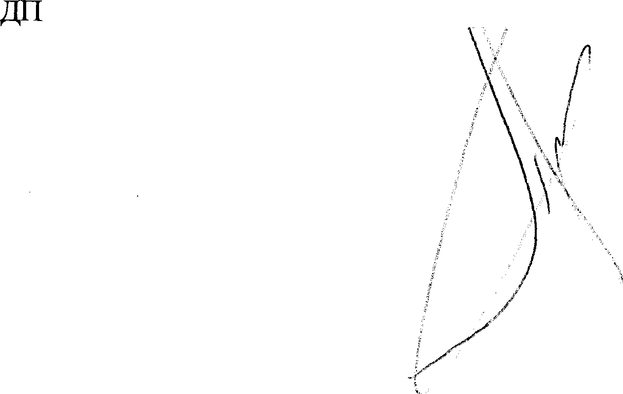
LEVOSIMENDAN FARMAK (Levosimendanum), концентрат для розчину для інфузій, 2,5 мг/мл, флакон 5 мл, виробництва Farmak Intemational Sp. z о.о., Польща, що офіційно не ввозився на територію України.
3 метою активной протидїі поширенню лікарських засобів, з огляду на те, що така продукція е небезпечною та може нести загрозу життю та здоров'ю населення:
ЗАБОРОНЯІО реалізацію, зберігання ’га застосування cepiï 20825 лікарського засобу LEVOSIMENDAN FARMAK (Levosimendanum),
концентрат для розчину для інфузіи, 2,5 мг/мл, флакон 5 мл, виробництва Farmak International Sp. z о.о., Польща, що офіційно не ввозився на територію Украіни.
Суб'сктам господарювання, які здійснюють реалізацію, зберігання та застосування лікарських засобів, невідкладно, після одержання даного розпорядження, перевірити наявність вказаної cepiï лікарського засобу, вжити заходи щодо вилучення ïi з обігу шляхом повернення постачальнику
a6o знищення, про що повідомити територіальний орган Держлікслужби. У разі знищення відходів зазначеної cepïi лікарського засобу в двотижневий
строк направити до територіального органу Держлікслужби копію акта про знищення відходів лікарського засобу.
Контроль за виконанням даного розпорядження здійснюють територіальні
органи Держлікслужби на відповідній територіі.
Невиконання даного розпорядження тягне за собою відповідальність згідно з чинним законодавством України.
Koпïi даного розпорядження направлені: Міністерство охорони здоров'я Украіни;
«Державний експертний центр . Міністерства
охорони
здоров'я
України».
Заступник Голови
Tapac ПPOПIB
Олена ВЯЗОВСЬКА, тел.(044) 422-55-76 (127)

Slide 4






ДЕРЖАВПА СЛУЖБА УКРАЇНИ 3 ЛІЕАРСЬБИХ ЗАСОБІВ ТА КОНТРОЛЮ ЗА НАРКОТИКАМИ
(Держлікслужба)
проспект Берестейський, 120-A, м. Київ, 03115, тел/факс: (044) 422-55-77, e-mai1: dls@dls.яov.ua, https://www.dls.q•ov.ua, Код СДРПОУ 40517815
№
HaNe вiд
Керівникам суб'сктів
господарювання, які заимаються
реалізацісю, застосуванням засобів
зберіганням i
лікарських
Керівникам територіальних
органів Держлікслужби
РОЗПОРЯДЖЕПНЯ
Відповідно до Конституціі Украіни, статей 15, 22, 55 Закону України
«Оенови законодавства України про охорону здоров'я», статей 15, 17, 21 Закону України «Про лікарські засоби», Положения про Державну службу Україми з лікарських засобів та контролю за наркотиками, затвердженого постановою Кабінету Міністрів України від 12.08.2015 № 647, Порядку здійснення державного контролю якості лікарських засобів, що ввозяться в Україну, затвердженого постановою Кабінету Міністрів України від 14.09.2005 № 902, пункту 3.2.3 Порядку встановлення забороНи (тимчасової заборони) та поновлення обігу лікарських засобів на територіі України, затвердженого наказом Міністерства охорони здоров'я України від 22.11.2011 № 809 (зі змінами), заресстрованого Міністерством юстиціі України 30.01.2012 за № 126/20439, Порядку контролю якості лікарських засобів під час оптової та роздрібної торгівлі, затвердженого наказом Міністерства охорони здоров'я України від 29.09.2014 № 677, заресстрованого Міністерством юстиції України 26.11.2014 за № 1515/26292, Правил утилізації та знищення лікарських засобів, затверджених наказом Міністерства охорони здоров'я України від 24.04.2015 N 242, зареестрованих Міністерством юстицїі України від 18.05.2015 за
№ 550/26995, на підставі надходження міжнародного повідомлення від
регуляторного органу Малайзії № MT/11/2026/02/01 щодо виявлення
невідповідності вимогам нормативних документів
UB Державна служба з
'ЗН ЛiKfфQlfИ Иd4fïioЫra
контролю за наркотиками у Кіровоградській
області
J‘f°605 02.12-26 від 25.06.2026
мз Дер
N°30
₉ ₀₀1.2/002.0/17-26 ^{від}
25.06.2026
OZOO

Slide 5
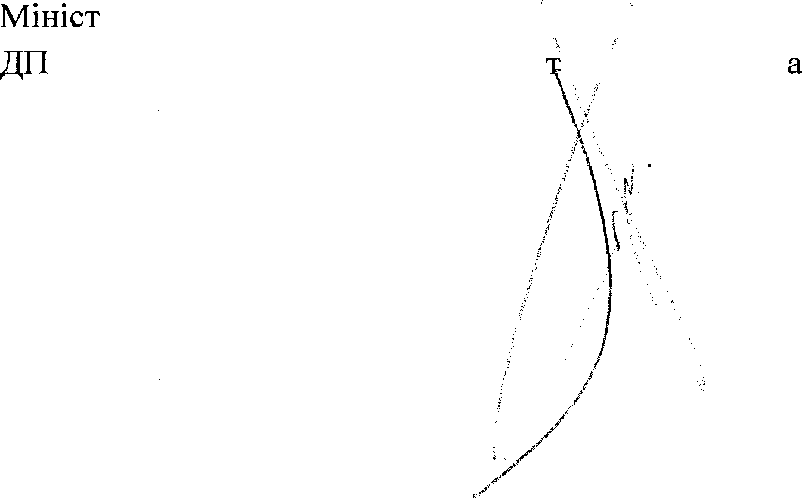

«Розчинення» (результат поза межами специфікаціі) серій H0444A, H0444C, H0444E, H0444F, H0444G, H0444H, H0444AA (inbulk KH0444) лікарського
засобу NILOTNIB 200 mg, капсули № 112, № 40, виробництва PHAROS MT LIMITED, що офіційно не ввозився на територію України.
3 метою активной протидfі поширенню лікарських засобів, з огляду на те, що така продукція с небезпечною та може нести загрозу життю та здоров'ю населения:
ЗАБОРОПЯІО реалізацію, зберігання та застосування серій H0444A, H0444C, H0444E, H0444F, H0444G, H0444H, П0444AA (іп bulk KH0444)
лікарського засобу NILOTNIB 200 mg, капсули № 112, № 40, виробництва
PHAROS MT LIMITED, що офіційно не ввозився на територію України.
Суб'ектам господарювання, які здійснюють реалізацію, зберігання та застосування лікарських засобів невідкладно, після одержання даного
розпоряджені-гя, перевірити наявність вищевказаних серій лікарського засобу, вжити заходи щодо вилучення ïx з обігу шляхом повернення постачальнику/виробнику a6o знищення, про що повідомити територіальний орган Держлікслужби. У разі знищення відходів препарату в двотижневий строк направити до територіального органу Держлікслужби копію акта про знищення відходів лікарського засобу.
Контроль за виконанням даного розпорядження здійснюють територіальні органи Держлікслужби на відповідній територіі.
Невиконання даного розпорядження тягне за собою відповідальність згідно з чинним законодавством України.
Копіі даного розпорядження направлені: ерство охорони здоров'я України;
«Державний експертний цен р V
Јтерств
охорони
здоров'я
України».
Заступник Голови
Tapac ПРОШВ
Олена ВЯЗОВСЬКА, тел.(044) 422-55-76 (127)

Slide 6





ДЕРЖАВПА СЛУЖБА УКРАЇНИ 3 ЛІКАРСЬКИХ ЗАСОБІВ
ТА КОНТРОЛЮ ЗА ПАРКОТИКАМИ
(Держлікслужба)
проспект Берестейський, 120-A, м. Київ, 03115, тел/факс: (044) 422-55-77, e-mail: dlsДdls.gov.ua, https://www.dls.gov.ua, Код СДРПОУ 40517815
№
На № від
Керівникам господарювання, займаються
суб'сктів
які реалізацісю, застосуванням
зберіганням i
лікарських засобів
Керівникам територіальних
органів Держлікслужби
РОЗПОРЯДЖЕННЯ
Відповідно до Конституції Украіни, статей 15, 22, 55 Закону України
«Основи законодавства України про охорону здоров'я», статей 15, 17, 21 Закону Украіни «Про лікарські засоби», Положення ripo Державну службу України
з лікарських засобів та контролю за наркотиками, затвердженого постановою Кабінету Міпістрів України від 12.08.2015 № 647, Порядку здійснення
державного контролю якості лікарських засобів, що ввозяться в Україну, затвердженого постановою Кабінету Міністрів України від 14.09.2005 № 902, пункту 3.2.3 Порядку встановлення заборони (тимчасової заборони)
та поновлення обігу лікарських засобів на територіі Украіни, затвердженого наказом Міністерства охорони здоров'я України від 22.11.2011 N 809
(зі змінами), зареестрованого Міністерством юстиціі Украіни 30.01.2012
за № 126/20439, Порядку контролю якості лікарських засобів під час оптової та роздрібної торгівлі, затвердженого наказом Міністерства охорони здоров'я України від 29.09.2014 № 677, зареестрованого Міністерством юстиціі України 26.11.2014 за № 1515/26292, Правил утилізаціі та знищення лікарських засобів, затверджених наказом Міністерства охорони здоров'я України від 24.04.2015
№ 242, зареестрованих Міністерством юстиціі України від 18.05.2015 за № 550/2d995, на підставі надходження міжнародного повідомлення
від регуляторного органу Польщі №
невідповідності вимогам нормативних
PL/11/146/01 Дo
документів за поp
т
M2 Держлікслу^{жба}
від 25.06.2026
Кіровоградсьгі^{и}
області
N°.606!02. t2-26 віа 25.06.2'
N°310-001 2/002.0/17-26

Slide 7
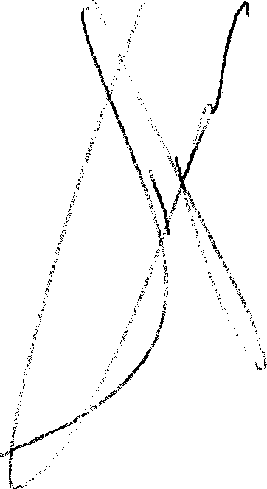
«Хроматографічна чистота» (вміст окремих та загальних домішок перевищуе
гранично
допустиму норму) cepii 251794 лікарського
засобу AZANESON
(Azelastini hydrochloridum + Fluticasoni propionas), назальний спрей, суспензія, 1 флакон 120 доз, виробництва Basic Pharma Manufacturing B.V., Нідерланди, що офіційно не ввозився на територію Украіни.
3 метою активной протидн поширенню лікарських засобів, з огляду на те, що така продукція с небезпечною та може нести загрозу життю та здоров'ю населения:
ЗАБОРОПЯЮ реалізацію, зберігання та застосування cepïi 251794 лікарського засобу AZANESON (Azelastini hydrochloridum + Fluticasoni propioпas), назальний спрей, суспензія 1 флакон 120 доз, виробництва Basic Pharma Manufacturing B.V., Нідерланди, що офіційно не ввозився на територію України.
Суб'ектам господарювання, які здійснюють реалізацію, зберігання та застосування лікарських засобів, невідкладно, після одержання даного
розпорядження, перевірити наявність вказаної cepii лікарського засобу, вжити заходи щодо вилучення ii з обігу шляхом повернення постачальнику a6o знищення, про що повідомити територіальний орган Держлікслужби. У разі знищення відходів зазначеної cepiï лікарського засобу в двотижневий строк направити до територіального органу Держлікслужби копію акта про знищення відходів лікарського засобу.
Контроль за виконанням даного розпорядження здійснюють територіальні
органи Держлікслужби на відповідній територіі.
Невиконання даного розпорядження тягне за собою відповідальність згідно з чинним законодавством України.
Копії даного розпорядження направлені: Міністерство охорони здоров'я України;
ДП «Державний експертний центр Міністерства
Украіни».
охорони
здоров'я
Заступник Голови
Tapac ПРОШВ
Олена ВЯЗОВСЬКА, тел.(044) 422-55-76 (127)

